Slide 1
Woordenschat groep 5 Thema 10 Les 3
De woorden die je vandaag leert:
de matroos
de stoom
de raket
de schuit
de stoomtrein
rondtrekken
het reuzenrad
de zweefmolen
het stoomschip
de goederentrein
de spoorlijn

Slide 2
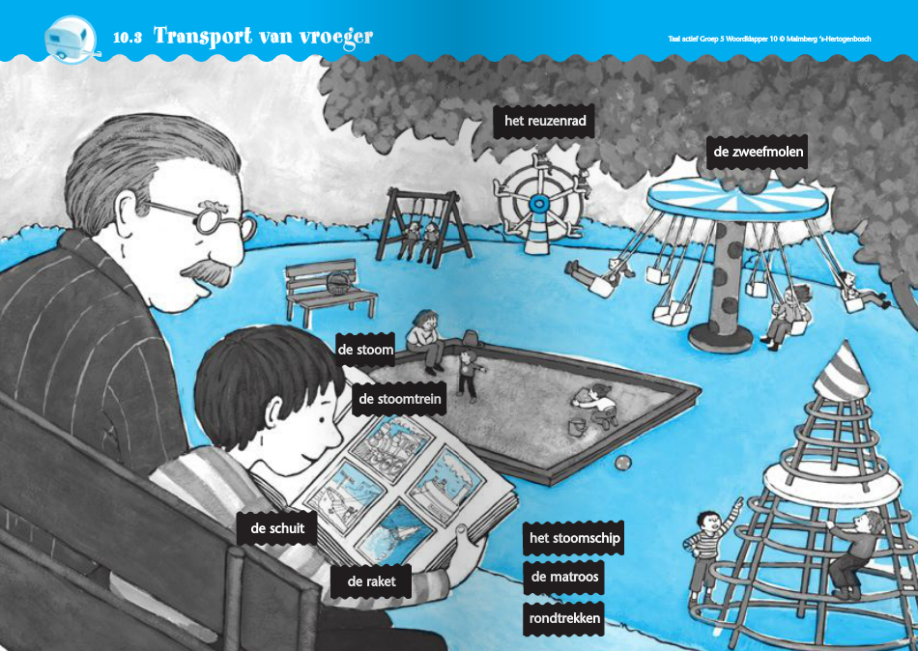
Vervoer van vroeger.

Slide 3
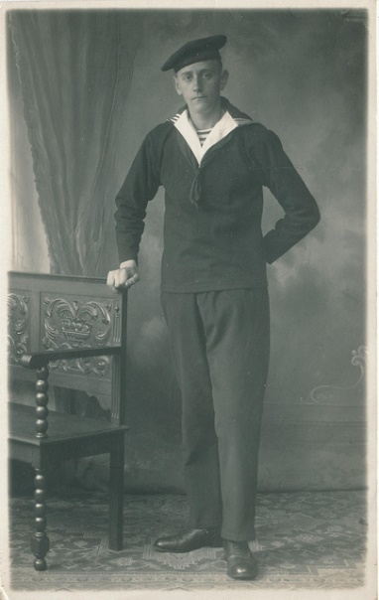
de matroos
Een zeeman die moet luisteren naar andere zeemannen zoals de kapitein.

Slide 4
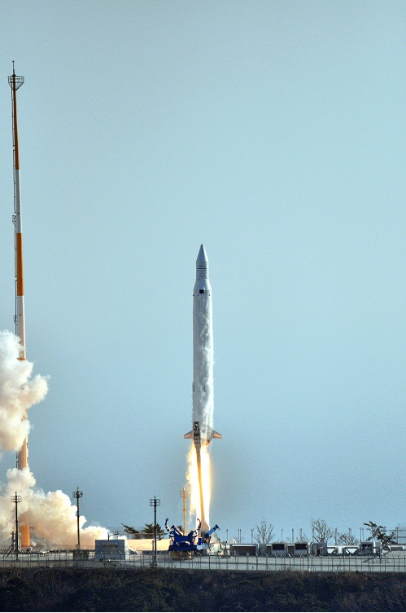
De raket
Een voertuig dat heel snel door de lucht kan vliegen. Hij gaat de lucht in door gas wat in brand vliegt.

Slide 5
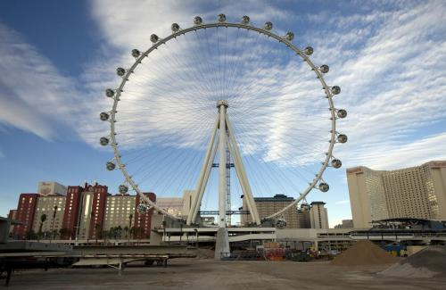
Het reuzenrad
Een grote molen met bakjes om in te zitten.

Slide 6
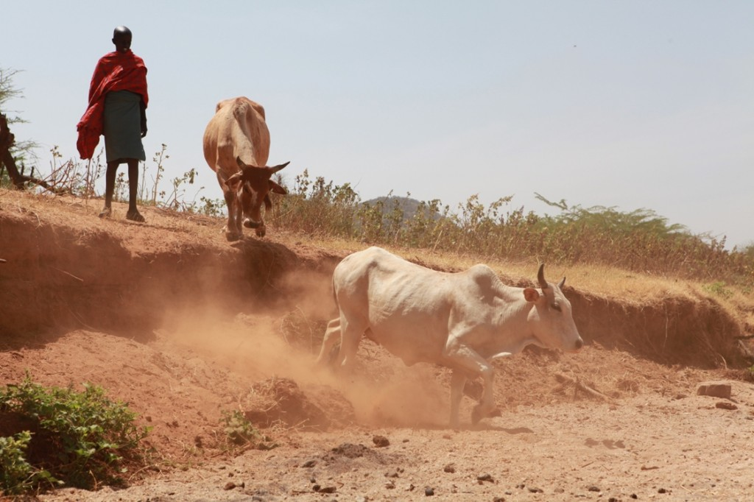
rondtrekken
Een ander woord voor rondreizen. Je trekt van de ene naar de andere plaats.

Slide 7
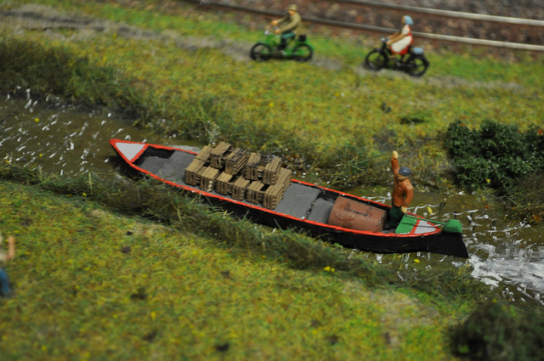
De schuit
Een ander woord voor boot.

Slide 8
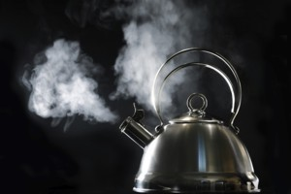
De stoom
Hete damp van kokend water.

Slide 9
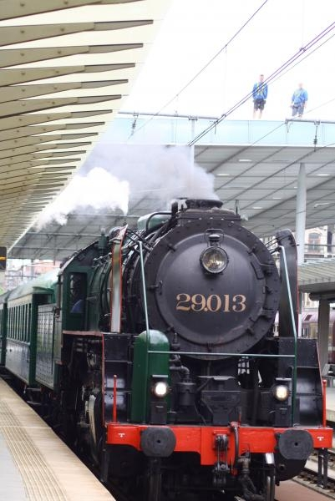
De stoomtrein
Trein die rijdt op stoom.

Slide 10
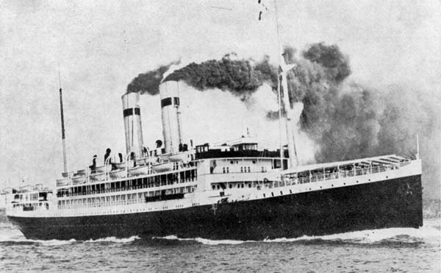
Het stoomschip
Schip dat vaart op stoom.

Slide 11
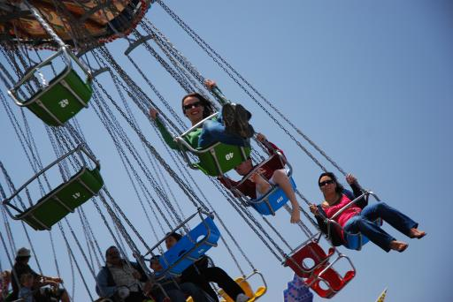
De zweefmolen
Een soort draaimolen. Er hangen stoeltjes aan kettingen, die omhoog gaan als de molen draait.

Slide 12
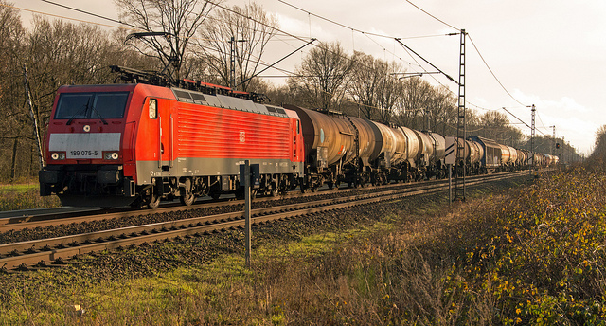
De goederentrein
Een trein die goederen transporteert.

Slide 13
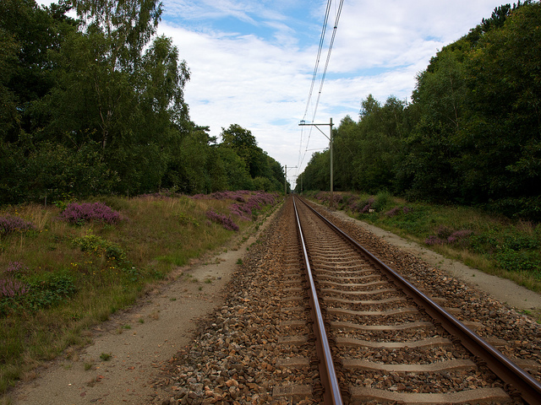
De spoorlijn
De trein rijdt over een spoorweg. Een ander woord voor spoorweg is ………

